Slide 1
МУНИЦИПАЛЬНОЕ БЮДЖЕТНОЕ ОБЩЕОБРАЗОВАТЕЛЬНОЕ УЧРЕЖДЕНИЕ «СОШ № 150 г. Челябинска»
454001, г. Челябинск, ул. 250-летия Челябинска, 7, тел./факс 795-85-38(42), e-mail: sch150.chel@mail.ru
Тема «Векторы»
в курсе математики основной школы
Е.А. Черняева,
ио заместителя директора по информатизации
г. Челябинск, 2025 г.

Slide 2
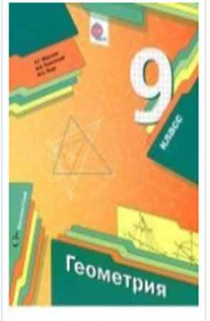
МУНИЦИПАЛЬНОЕ БЮДЖЕТНОЕ ОБЩЕОБРАЗОВАТЕЛЬНОЕ УЧРЕЖДЕНИЕ «СОШ № 150 г. Челябинска»
454001, г. Челябинск, ул. 250-летия Челябинска, 7, тел./факс 795-85-38(42), e-mail: sch150.chel@mail.ru
9 класс. Геометрия
г. Челябинск, 2025 г.

Slide 3
МУНИЦИПАЛЬНОЕ БЮДЖЕТНОЕ ОБЩЕОБРАЗОВАТЕЛЬНОЕ УЧРЕЖДЕНИЕ «СОШ № 150 г. Челябинска»
454001, г. Челябинск, ул. 250-летия Челябинска, 7, тел./факс 795-85-38(42), e-mail: sch150.chel@mail.ru
Содержание обучения
Базовый уровень
Вектор, длина (модуль) вектора, сонаправленные векторы, противоположно направленные векторы, коллинеарность векторов, равенство векторов, операции над векторами. Разложение вектора по двум неколлинеарным векторам. Координаты вектора. Скалярное произведение векторов, применение для нахождения длин и углов. Декартовы координаты на плоскости. Метод координат и его применение.
Углубленный уровень
Векторы Векторы на плоскости. Сложение и вычитание векторов – правила треугольника и параллелограмма. Умножение вектора на число. Координаты вектора. Сложение и вычитание векторов, умножение вектора на число в координатах. Применение векторов в физике, центр масс. Понятие о базисе (на плоскости). Разложения векторов по базису. Скалярное произведение векторов, геометрический смысл и выражение в декартовых координатах. Дистрибутивность скалярного произведения. Скалярное произведение и проецирование. Применение скалярного произведения векторов для нахождения длин и углов. Решение геометрических задач с помощью скалярного произведения.
г. Челябинск, 2025 г.

Slide 4
МУНИЦИПАЛЬНОЕ БЮДЖЕТНОЕ ОБЩЕОБРАЗОВАТЕЛЬНОЕ УЧРЕЖДЕНИЕ «СОШ № 150 г. Челябинска»
454001, г. Челябинск, ул. 250-летия Челябинска, 7, тел./факс 795-85-38(42), e-mail: sch150.chel@mail.ru
Предметные результаты
Базовый уровень
Пользоваться векторами, понимать их геометрический и физический смысл, применять их в решении геометрических и физических задач. Применять скалярное произведение векторов для нахождения длин и углов.
Пользоваться методом координат на плоскости, применять его в решении геометрических и практических задач.
Углубленный уровень
Владеть понятием вектора. Уметь складывать и вычитать векторы, умножать на число, владеть правилами треугольника и параллелограмма. …
Иметь представление о базисе (на плоскости).
Раскладывать векторы по базису.
Раскладывать векторы сил с помощью проецирования и тригонометрических соотношений. Применять полученные знания в простейших физических задачах.
Владеть понятием скалярного произведения векторов, ….
Решать геометрические задачи с помощью скалярного произведения.
Использовать скалярное произведение векторов в алгебраических и физических задачах.
г. Челябинск, 2025 г.

Slide 5
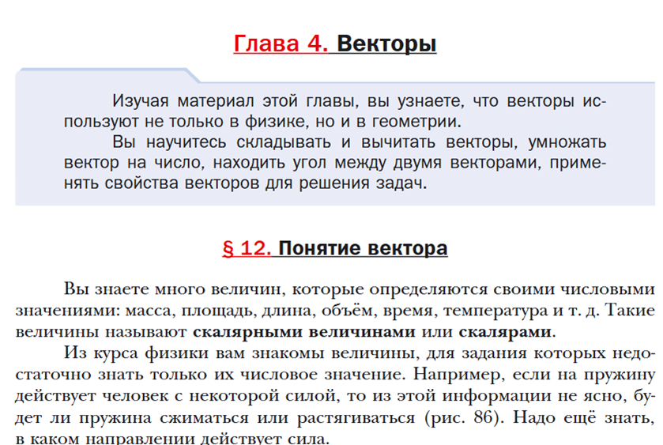
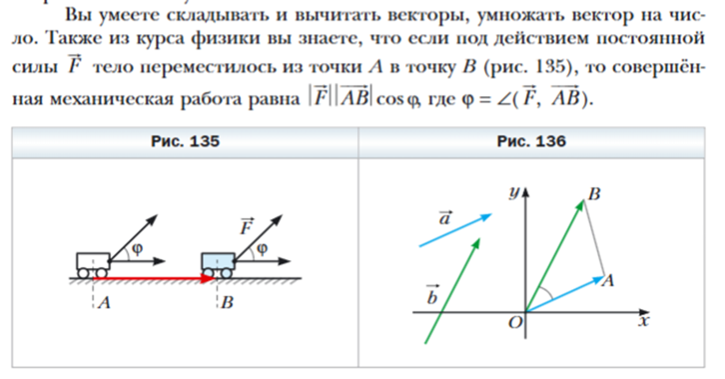
МУНИЦИПАЛЬНОЕ БЮДЖЕТНОЕ ОБЩЕОБРАЗОВАТЕЛЬНОЕ УЧРЕЖДЕНИЕ «СОШ № 150 г. Челябинска»
454001, г. Челябинск, ул. 250-летия Челябинска, 7, тел./факс 795-85-38(42), e-mail: sch150.chel@mail.ru
Геометрия. 9 класс. Мерзляк А.Г.,
Полонский В.Б.,
Якир М.С.
г. Челябинск, 2025 г.

Slide 6
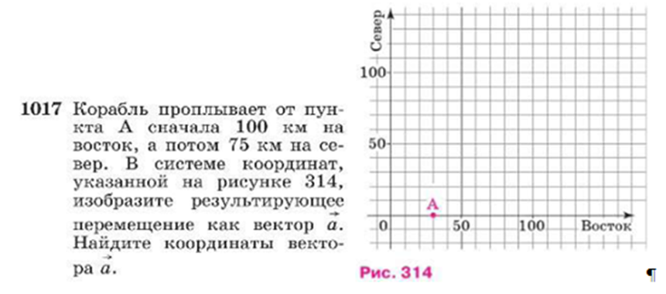
МУНИЦИПАЛЬНОЕ БЮДЖЕТНОЕ ОБЩЕОБРАЗОВАТЕЛЬНОЕ УЧРЕЖДЕНИЕ «СОШ № 150 г. Челябинска»
454001, г. Челябинск, ул. 250-летия Челябинска, 7, тел./факс 795-85-38(42), e-mail: sch150.chel@mail.ru
Геометрия. 7-9 класс. Учебник –
Атанасян Л.С., Бутузов В.Ф., Кадомцев С.Б. и др., М. 2023 г.
г. Челябинск, 2025 г.

Slide 7
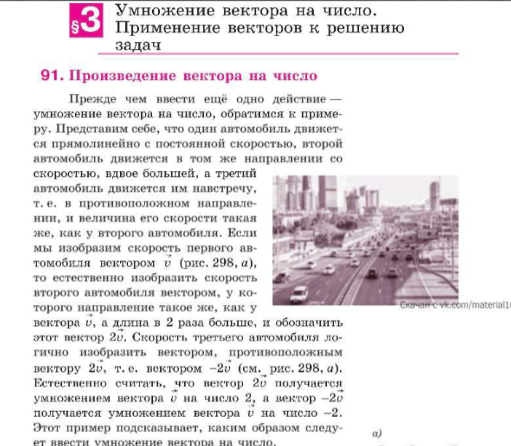
МУНИЦИПАЛЬНОЕ БЮДЖЕТНОЕ ОБЩЕОБРАЗОВАТЕЛЬНОЕ УЧРЕЖДЕНИЕ «СОШ № 150 г. Челябинска»
454001, г. Челябинск, ул. 250-летия Челябинска, 7, тел./факс 795-85-38(42), e-mail: sch150.chel@mail.ru
Геометрия. 7-9 класс. Учебник –
Атанасян Л.С., Бутузов В.Ф., Кадомцев С.Б. и др., М. 2023 г.
г. Челябинск, 2025 г.

Slide 8
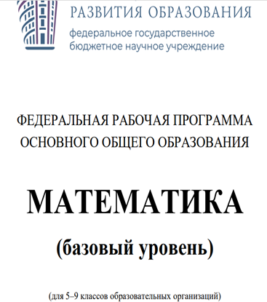
МУНИЦИПАЛЬНОЕ БЮДЖЕТНОЕ ОБЩЕОБРАЗОВАТЕЛЬНОЕ УЧРЕЖДЕНИЕ «СОШ № 150 г. Челябинска»
454001, г. Челябинск, ул. 250-летия Челябинска, 7, тел./факс 795-85-38(42), e-mail: sch150.chel@mail.ru
Крайне важно подчёркивать связи геометрии с другими учебными предметами, мотивировать использовать определения геометрических фигур и понятий, демонстрировать применение полученных умений в физике и технике.
Эти связи наиболее ярко видны в темах «Векторы», «Тригонометрические соотношения», «Метод координат» и «Теорема Пифагора».
г. Челябинск, 2025 г.

